Slide 1



TÜRKMENISTANYŇ GORANMAK MINISTRLIGINIŇ BEÝIK SAPARMYRAT TÜRKMENBAŞY ADYNDAKY HARBY INSTITUTY
“Awiasiýa dwigatelleriň nazarýeti”
dersi boýunça Leksiýa №6
Awiasiýa tehnikalary we ýaraglary kafedrasynyň toplum başlygy – uly mugallymy
podpolkownik Şehiýew Hudaýberdy

Slide 2


Tema №1.4. TRD merkezden daşlaşýan kompressorynyň elementlerinden howanyň akyp geçmegi.
Sapak 1.4.1. Giriş gurluşyndan howanyň akyp geçiş häsiýeti.
Okuw soraglary:
1. Kompressoryň giriş gurluşyndan howanyň akmagy

Slide 3

Sapagyň maksady
1. Harby talyplara merkezden daşlaşýan kompressoryň giriş gurluşyndan howanyň akmagy barada maglumat bermek.
2. Olarda bu hadysany öwrenmek olaryň durmuşynda bu soraglaryň zerur bolup durýandygyny terbiýelemek.

Slide 4

ULANYLAN EDEBIÝATLAR
1. П.К. Казанджан, Л.П. Алексеев, Нечаев Ю.Н. Теория авиационных двигателей. Военное издательство министерства обороны союза ССР Москва- 1955.

Slide 5

1. Kompressoryň giriş gurluşyndan howanyň akmagy.
TRD-iň merkezden daşlaşýan kompressorynyň işi, kompressoryň şeýle elementlerinden howanyň akyp geçiş häsiýeti bilen kesgitlenýär: giriş gurluşyndan, tigirden, diffuzordan we çykyş patrubkalaryndan. Onuň işleýiş režimi tigiriň aýlaw sany we howanyň harçlanyşy bilen häsiýetlendirilýär.
Howanyň giriş gurluşyndan akyp geçmegine seredeliň – giriş gurluşy howany deň paýlaýar we kompressoryň tigrine howany gönükdirip goýberýär. Howanyň deň paýlanmazlygy, tigiriň girişinde ýitginiň ösmegine getirýär we kompressoryň p.t.k peseldýär. Giriş gurluşy görnüşine görä minimum gidrawliki ýitgiler dörär ýaly bolmaly, sebäbi ýitgi esasan hem gysyşyň başlangyç etabynda kompressoryň p.t.k zyýan ýetirýär.

Slide 6

А Д N
Şonuň üçin gidrawliki ýitgileriň az mukdarda döremegini üpjün edýän okly we tirsek şekilli giriş gurluşlary giňden ulanylýar.
Kompressoryň kanallaryna howanyň girişine serediň. Aşakdaky 1-nji slaýtda, merkezden daşlaşýan kompressoryň tigiriniň kesigi görkezilen we 2-nji slaýtda bolsa howanyň tigire girýän ýerinde tizlikleriň üçburçlugy görkezlendir.
Siaýtda, tigiriň pilçeleri hatar profiller görnüşinde görkezilendir. Olar strelka bilen görkezilen ugra berlen kesigiň radiusynda tigiriň aýlaw tizligi bilen deň bolan tizlikde u₁ aýlanýarlar. Tigiriň aýlanýan okunyň ugruna girýän howanyň tizligini c₁, absolýut tizligi diýlip atlandyrylýar. Tigir aýlanýan wagty onuň öň gyrasyna howanyň nahili barýandygyna seredeliň. Munuň üçin tizlikleriň üçburçlugyna serederis.

Slide 7
А Д N
Nazary mehanikanyň düzgünlerine laýyklykda tigiriň pilçelerine girýän howanyň otnositel tizligi w₁, howanyň absolýut tizligi we tigiriň aýlaw tizliginiň geometriki tapawudyna deňdir w₁ = c₁- u₁.
Bu deňlemäniň dogrudygyny tassyklamak üçin hyýaly pikir bilen tigiri saklalyň, howanyň tigiriň gyrasyny (kromkasyny) akyp geçmeginiň şekiliniň üýtgemezligi üçin bolsa, howanyň absolýut tizligine tigiriň aýlanýan ugruna ters gönükdirilen ýöne tizligi tigiriň aýlaw tizligine deň bolan tizligi goşarys.
Şeýlelikde tigire girýän howanyň otnositel tizligi geometriki taýdan absolýut tizliginden we aýlaw tizligine deň bolan ýöne onyň tersine gönükdirilen tizliklerden jemlenýändir w₁ = c₁ + (-u₁).

Slide 8
А Д N
2-nji slaýtdan görnüşi ýaly howanyň otnositel tizligi tigriň aýlaw okuna görä belli bir β₁ burçy bilen gönükdirilendir. Tigiriň girişinde howanyň urgy ýitgisiniň öňüni almak üçin pilçeleriň öň gyralaryny (lopatkalaryň öňki kromkalaryny), howanyň otnositel tizliginiň w₁, ugry bilen takmynan gabat gelýänçä gyşardýarlar (βꞌ₁ ≈ β₁). Öň gyralary gyşardylan pilçeler aýlanýan gönükdiriji apparatlary (HA) emele getirýär. Köplenç ýagdaýlarda tigiri ýasamagy ýeňilleşdirmek üçin gönükdiriji apparatlaryny aýratynlykda ýasaýarlar we ony tigir bilen birikdirýärler. Tizlikleriň üçburçlugynyň bir tarapyny düzüji bolup durýan aýlaw tizligi radiusa görä üýtgeýändigi sebäpli, pilçeleriň öň gyralarynyň gyşardylmagyny hem radiusa görä üýtgeýän görnüşinde ýerine ýetirmeli bolýar

Slide 9
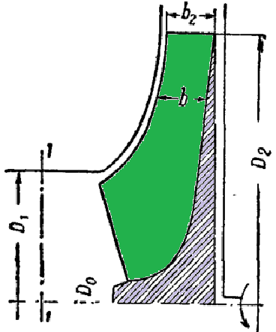
Merkezden daşlaşýan kompressoryň tigiriniň kesigi
D₀ –tigiriň wtulkasynyň diametri;
D₁ –Girişde tigriň daşky diametri;
D₂ –Çykyşda tigiriň daşky diametri;
b –özbaşdak radiusda tigiriň kanalynyň giňligi;
b₂ –çykyşda tigiriň giňligi.

Slide 10
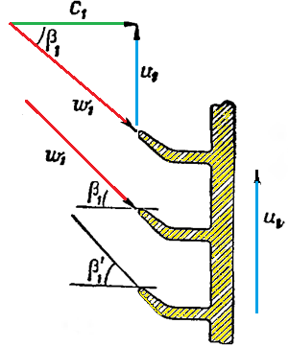
Merkezden daşlaşýan kompressoryň tigirine girýän ýerindäki howanyň tizlikleriniň üçburçlugy

Slide 11
А Д N
Radiusyň ulalmagy bilen aýlaw tizligi hem ösýär we β₁ burçy hem ulalar. Şonuň üçin pilçeleriň gyşardylmasy hem wtulkadan girişiň grasynyň (periferiýasynyň) kesigine çenli ulalýar. Bu ýerde, howanyň otnositel tizligi, tigiriň girişinde radiusa görä diňe ugruny üýtgetmän, ululygyna görä hem D₁ diametrde girişiň grasynyň (periferiýasynyň) kesiginde maksimal derejä ýetýändigini belläp geçmek gerek.
Tigiriň eýe bolan aýlaw tizliginde howanyň otnositel tizligi gyrada (periferiýada) sesiň tizliginden hem uly bolýar, w_{1max}. Tigiriň girişinde tolkun garşylygynyň döremeginiň öňüni almak üçin, girişde howanyň otnositel tizligini şeýle çäklendirmek maksadalaýykdyr, ýagny w_{1max} tigiriň girişinde sesiň tizliginden uly bolmaly däldir.

Slide 12
А Д N
M_{1 max} = w_{1 max} /α₁ ≈ 0,85 ÷ 0,90
Bu ýerde M_{1max}, tigiriň girişiniň gyrasyndaky (periferiýasyndaky) M sany – girişdäki howa tizliginiň w_{1max}, sesiň tizligine bolan gatnaşygy.
Tigiriň öň ýanynda otnositel tizligi peseltmek üçin, käbir halatlarda hereketlenmeýan gönükdiriji apparat goýýarlar, ol howany tigiriň aýlan ugruna aýlap goýberýär. Şeýlelikde kompessoryň tigrine girmeziniň öň ýanynda hereketlenmeýän gönükdiriji apparatda aýlaw alan (закрученный) howa, tigiriň okunyň ugruna bolan c_{1a} tizligi we tigriň aýlaw ugruna bolan c_{1u} tizligi bar bolan, tüweleý görnüşinde hereket eder (aşakdaky slaýda seret).

Slide 13
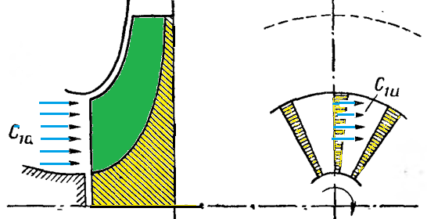
Tigire aýlaw bilen girýän howanyň absolýut tizligini düzüjiler

Slide 14
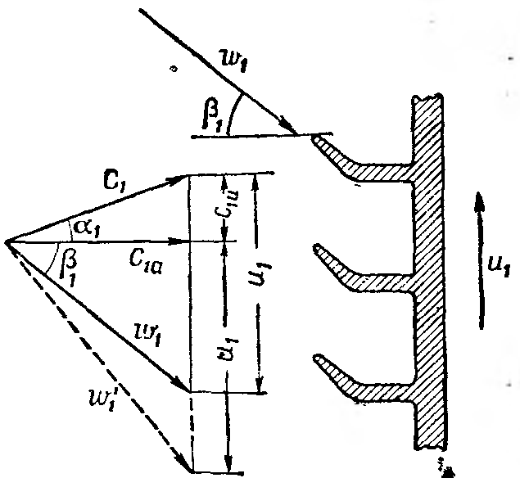
Aýlaw bar wagty, tigiriň girişindäki tizlikleriň üçburçlugy

Slide 15
А Д N
Bu suratda aýlaw ýok wagtyndaky otnositel tizlik hem punktir bilen görkezilendir w₁. Praktikada howany şeýle aýlaýarlar, girişde howanyň absolýut tizliginiň ugry bilen tigiriň aýlaw okunyň arasyndaky emele gelýän burç α₁= 18⁰-20⁰ deň bolan ýaly edip. Şeýle ýagdaýda tigiriň aýlanýan ugruna görä howanyň absolýut tizliginiň ululygy c_{1u}, adatca 40-50 m/sek deň bolýar. Bu düzüjini adaty ýagdaýda aýlaw (закруткой) diýlip atlandyrýarlar.
Mundan beýläk aýlawy ulaltmak kompressorda howany gysmak derejesine otrisatel täsir edýär.

